Slide 1
LigaPro
это современный программный комплекс для риэлторов и агентств недвижимости, который включает в себя все необходимые средства для эффективной ежедневной работы

Slide 2
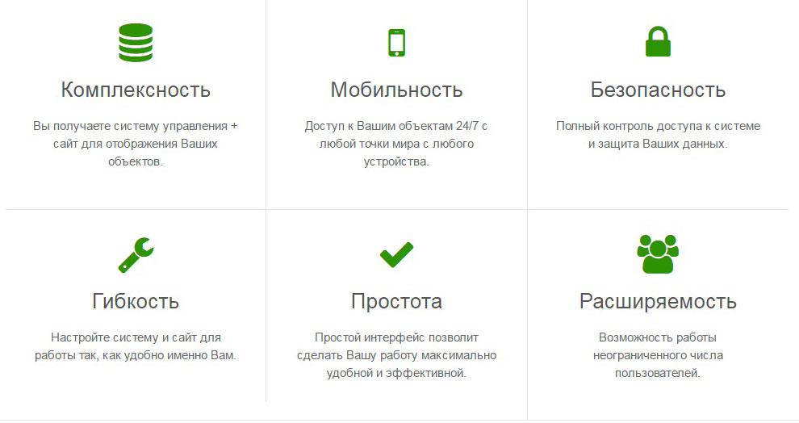
Основные преимущества нашей системы

Slide 3
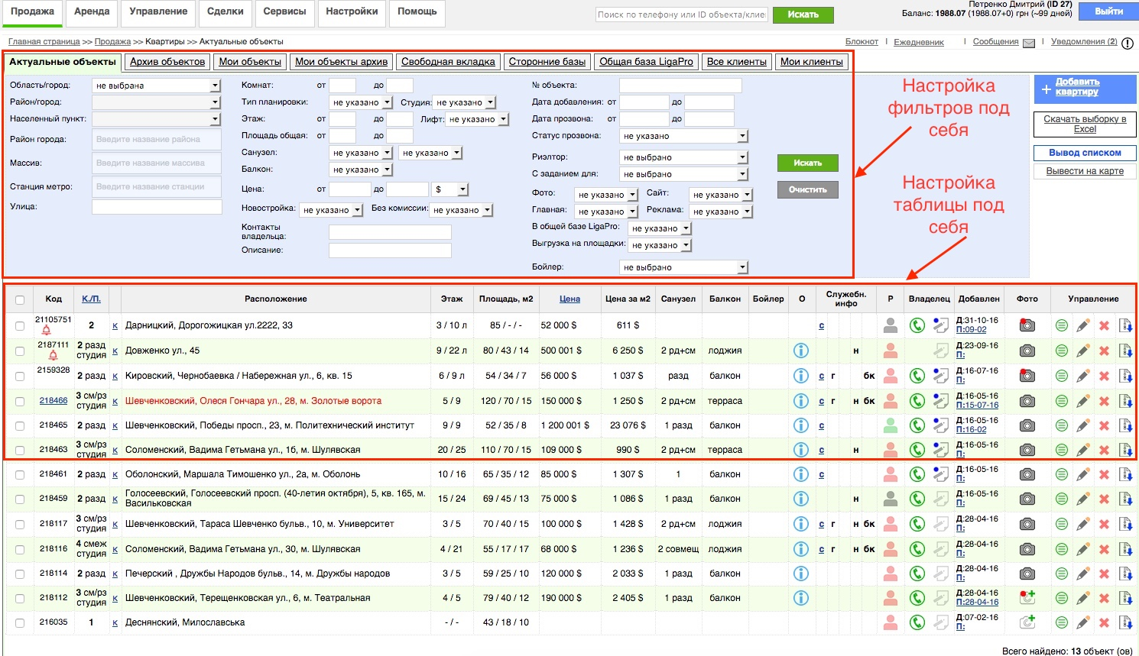
Возможности системы LigaPro

Slide 4
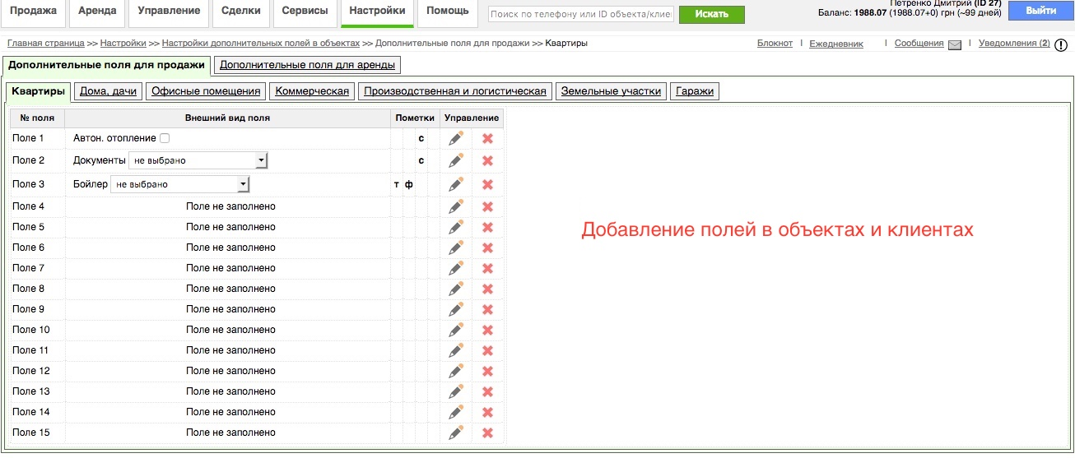
Возможности системы LigaPro

Slide 5
Возможности системы LigaPro

Slide 6
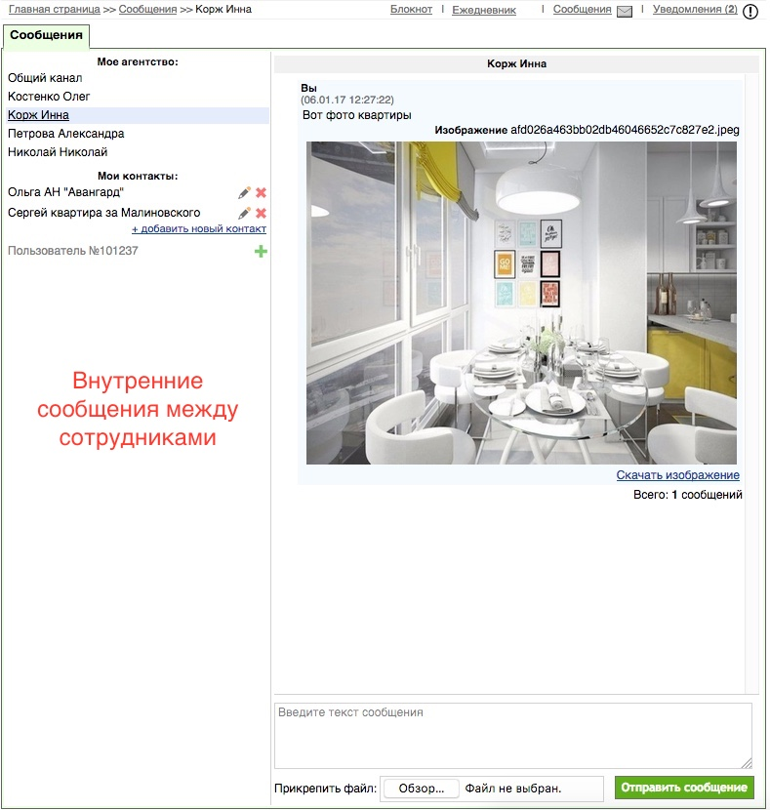
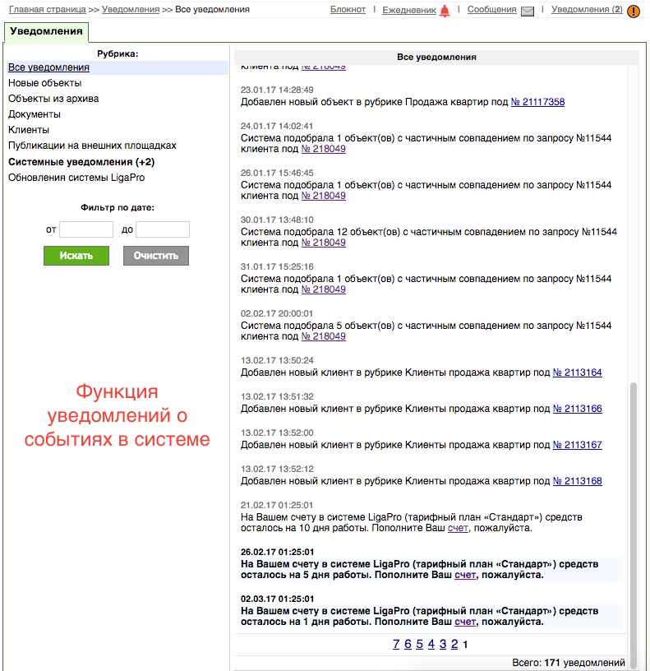
Возможности системы LigaPro

Slide 7
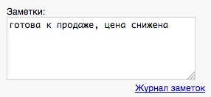
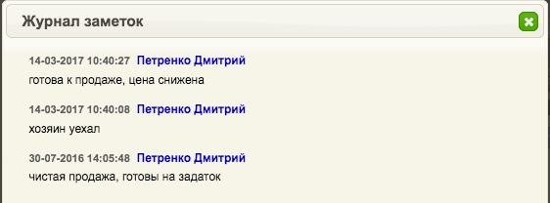
Возможности системы LigaPro

Slide 8
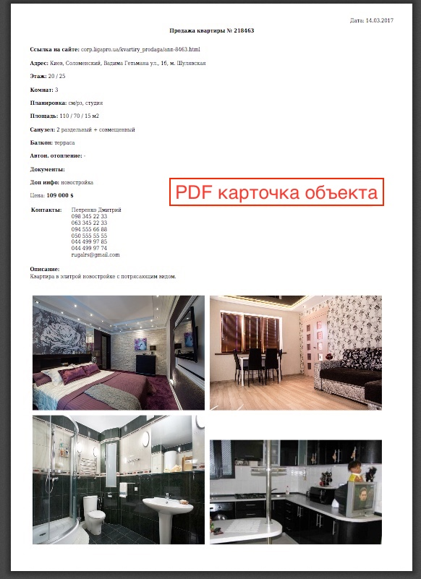
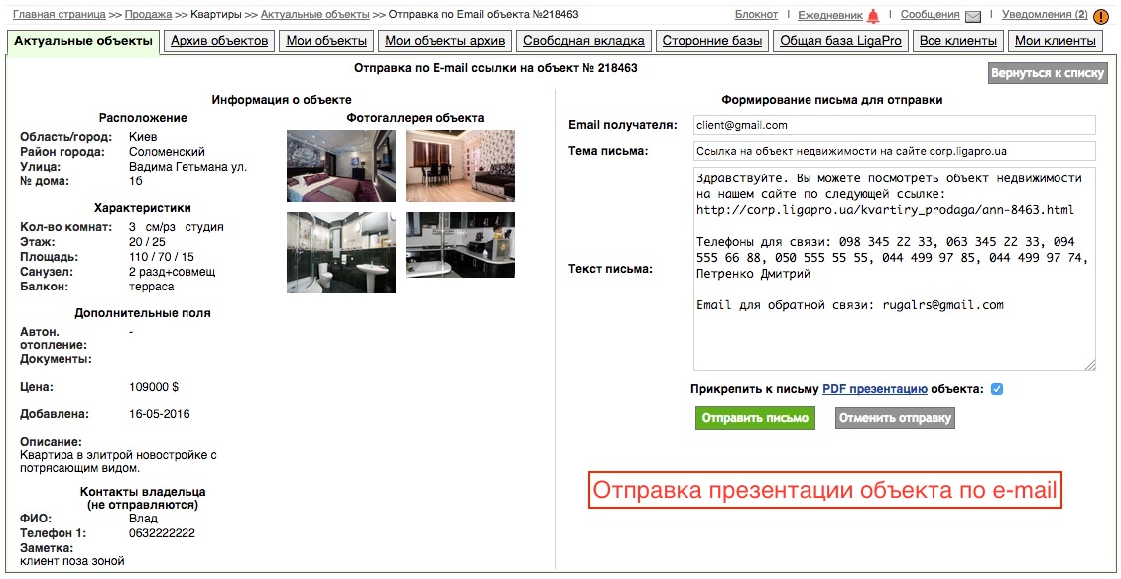
Возможности системы LigaPro

Slide 9
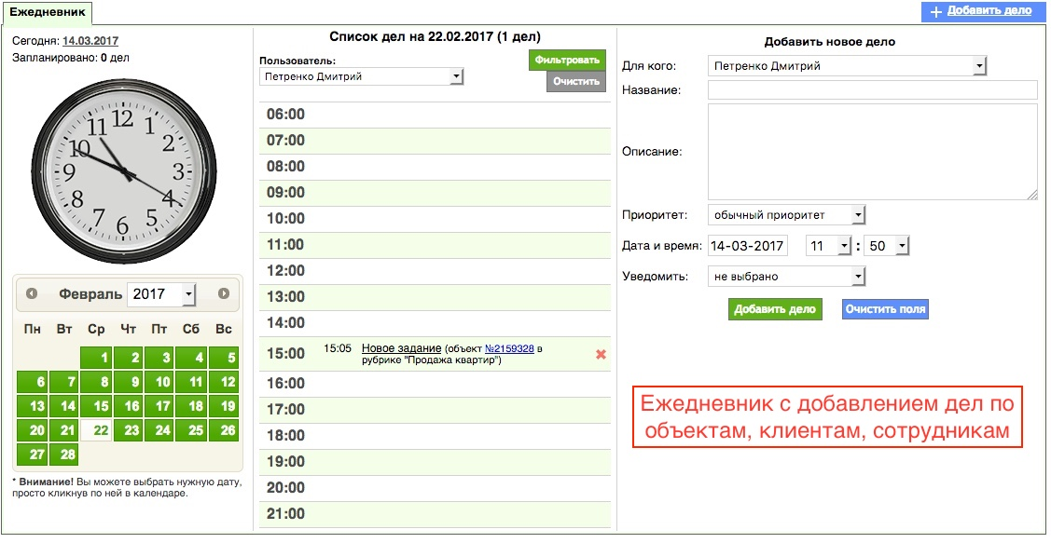
Возможности системы LigaPro

Slide 10
Возможности системы LigaPro
Возможность формирования архива объектов

Slide 11
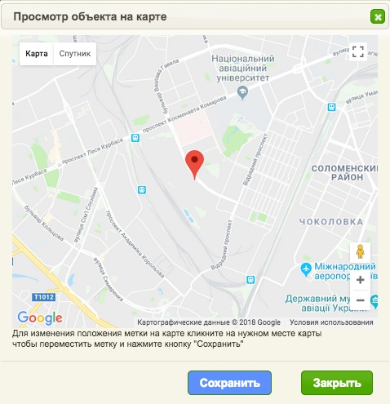
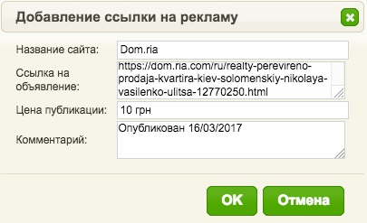
Возможности системы LigaPro
Просмотр объекта на карте
Учет рекламы

Slide 12
Подбор объектов под клиента
Создание запросов клиента на подбор объектов
Ведение списка предложенных объектов по каждому запросу
Автоматический подбор предложений под клиента
Автоподбор объектов из общей базы LigaPro
Уведомление на e-mail о поступлении новых объектов, удовлетворяющих запрос клиента

Slide 13
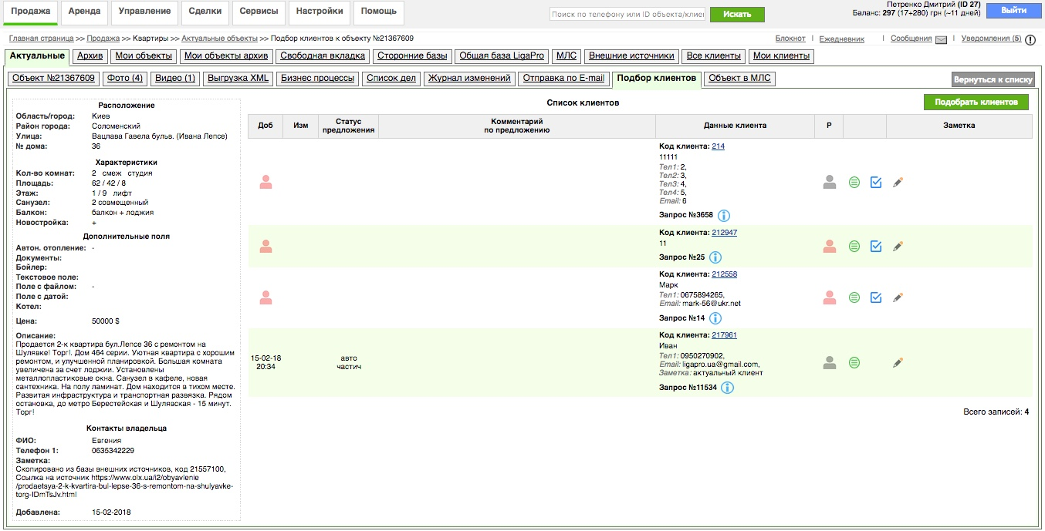
Подбор клиентов под объект
Автоматический подбор клиентов под объект
Ведение списка клиентов по каждому объекту

Slide 14
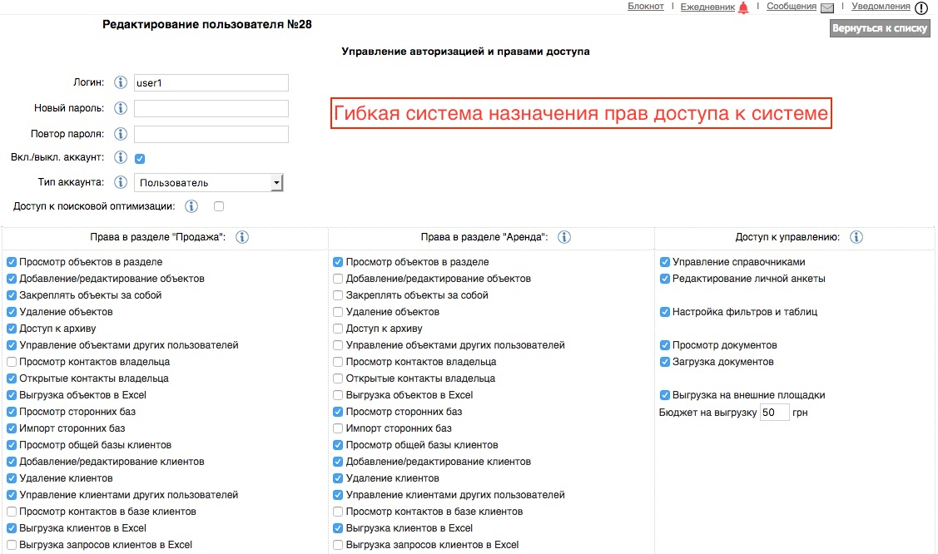
Гибкая система настройки прав доступа

Slide 15
Гибкая система настройки прав доступа

Slide 16
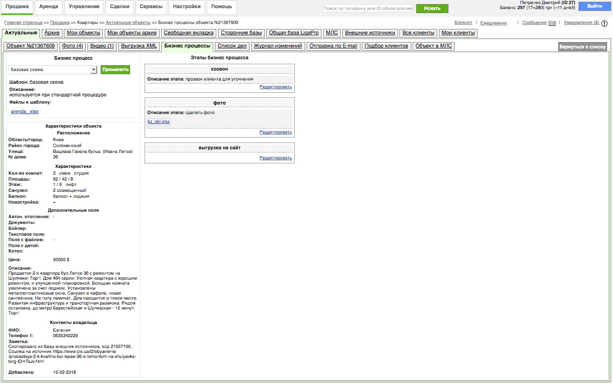
Настройка и создание бизнес процессов по объектам

Slide 17
Настройка и создание бизнес процессов по клиентам

Slide 18
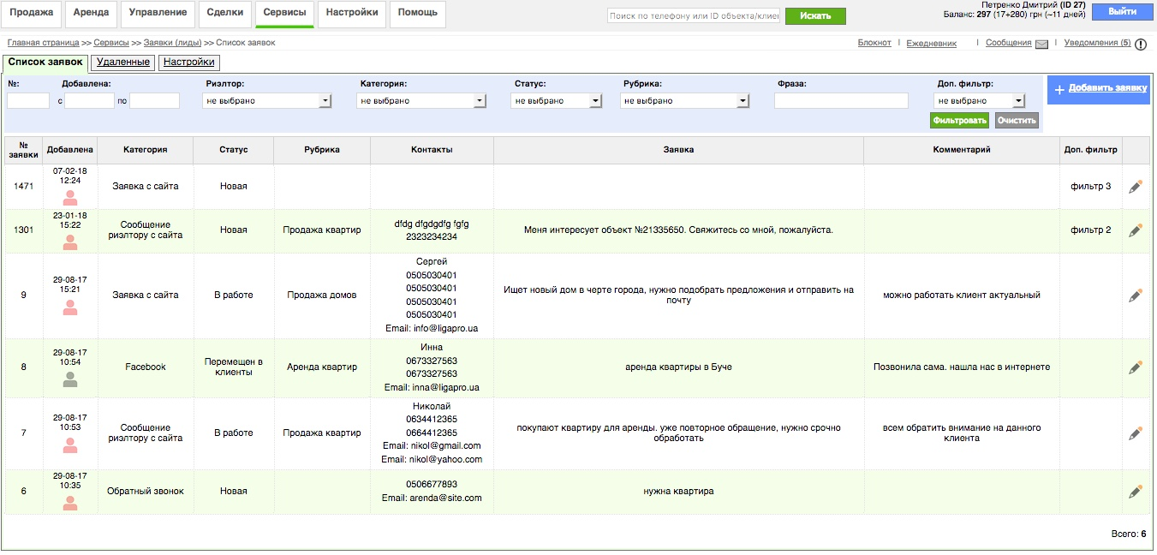
Управление заявками (лидами)

Slide 19
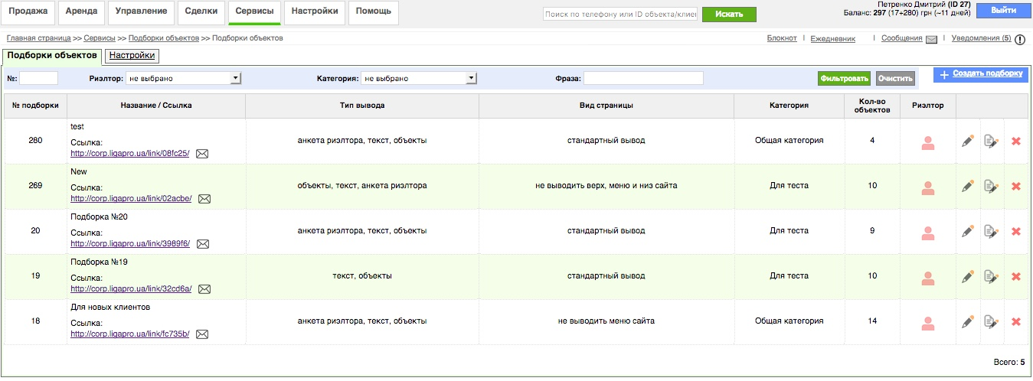
Уникальные подборки/страницы объектов

Slide 20
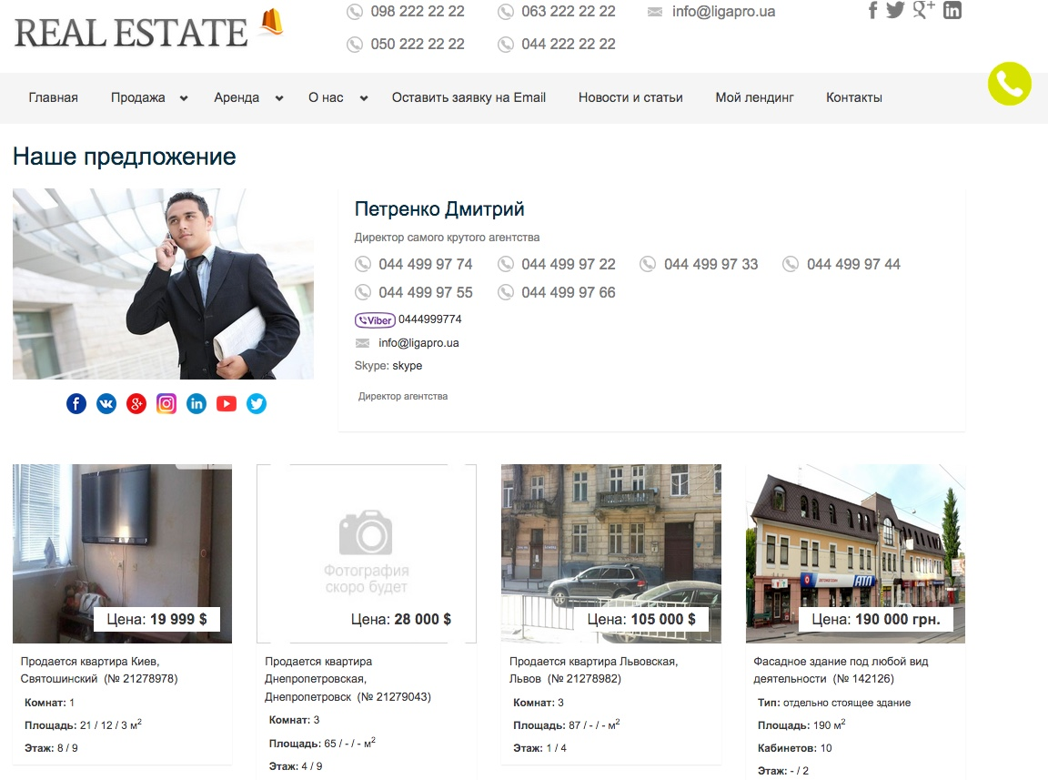
Уникальные подборки/страницы объектов

Slide 21
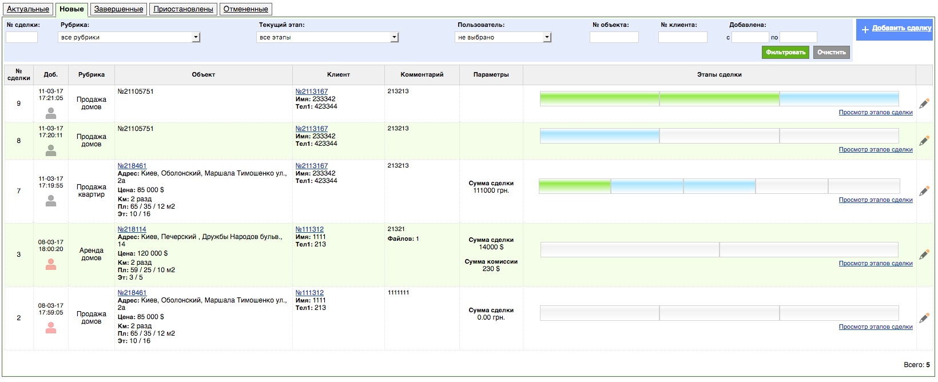
Ведение сделок

Slide 22
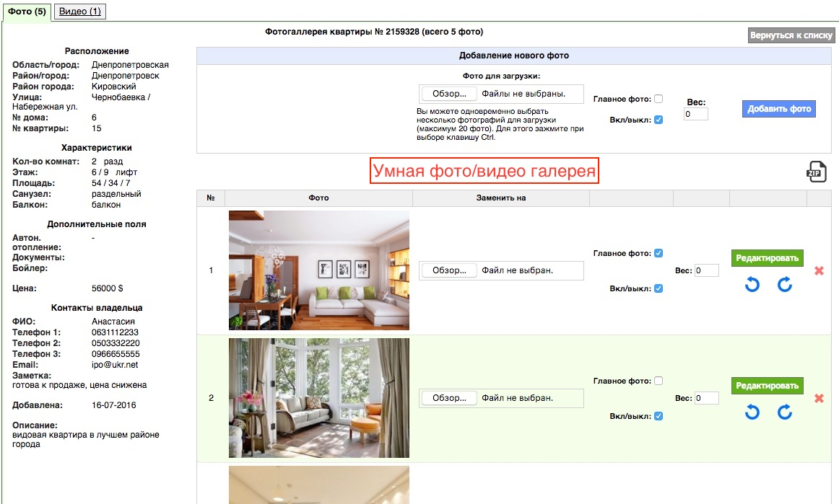
Другие функции

Slide 23
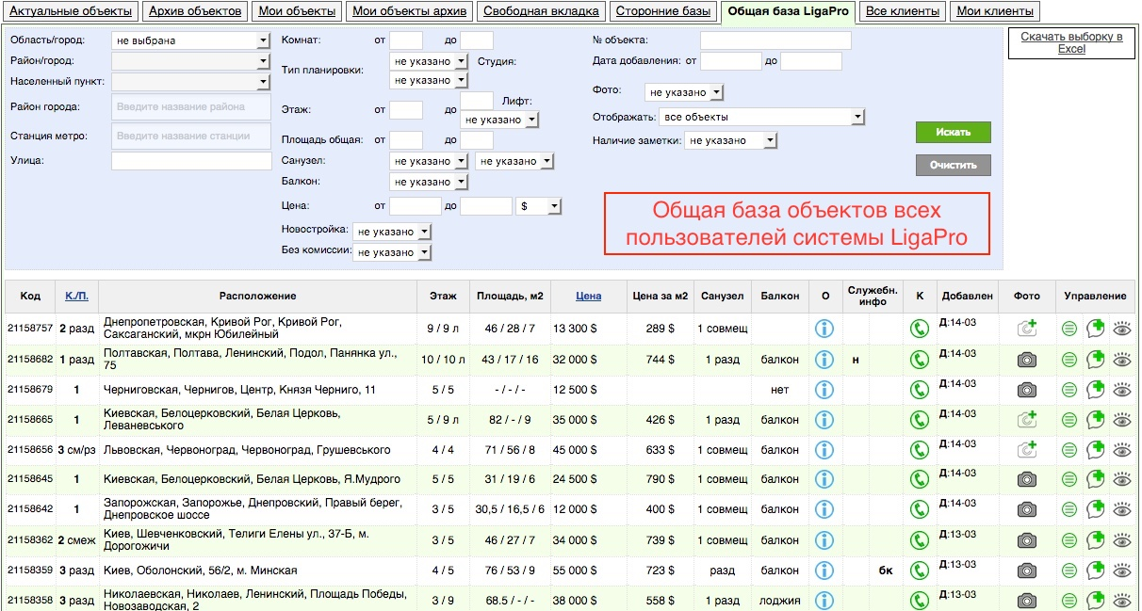
Другие функции

Slide 24
Рекламные возможности
Выгрузка объектов в общую базу ЛигаПро
Выгрузка объектов в МЛС LigaPro
Публикация объявлений в социальных сетях

Slide 25
Автоматическая выгрузка на порталы

Slide 26
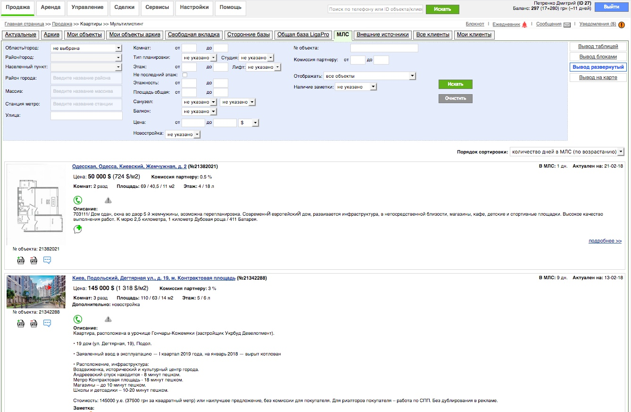
Встроенная МЛС система LigaPro

Slide 27
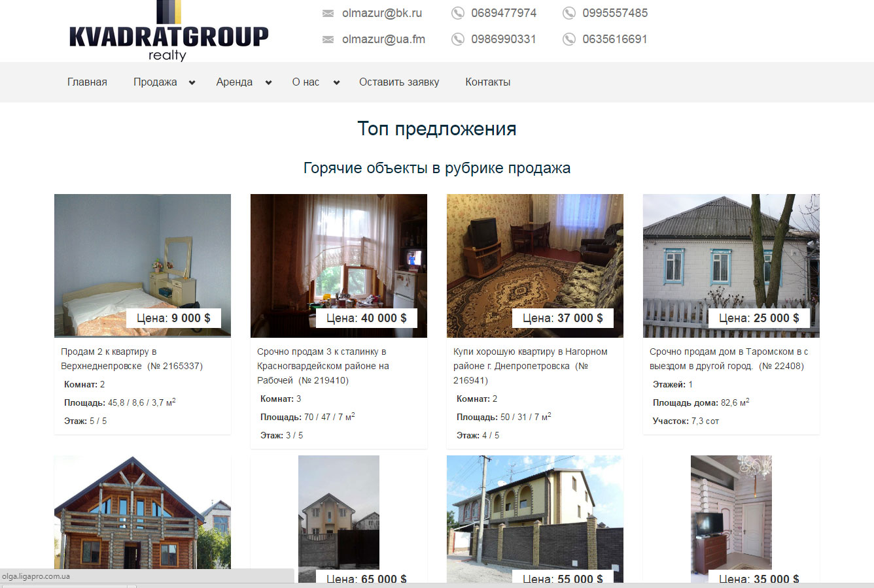
Возможности персонального сайта
Полностью адаптивный дизайн (сайт отлично выглядит как на настольных компьютерах, так и на планшетах, смартфонах)

Slide 28
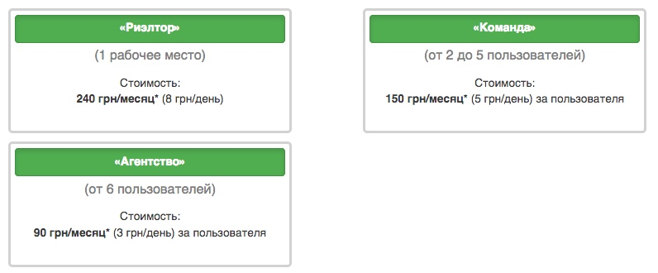
Стоимость системы
В любом тарифном плане Вы получаете максимальный функционал системы (тарифы отличаются только максимальным количеством пользователей

Slide 29
Более подробно с системой вы можете ознакомиться на нашем сайте
http://ligapro.ua
Для получения расширенного бесплатного тестового периода свяжитесь с нами
Александр
https://www.facebook.com/LigaPro.ua
Наши телефоны:
(044) 360-68-57 (096) 515-89-96
(063) 720-90-26 (095) 305-76-63
Наш e-mail:
info@ligapro.ua

